Slide 1
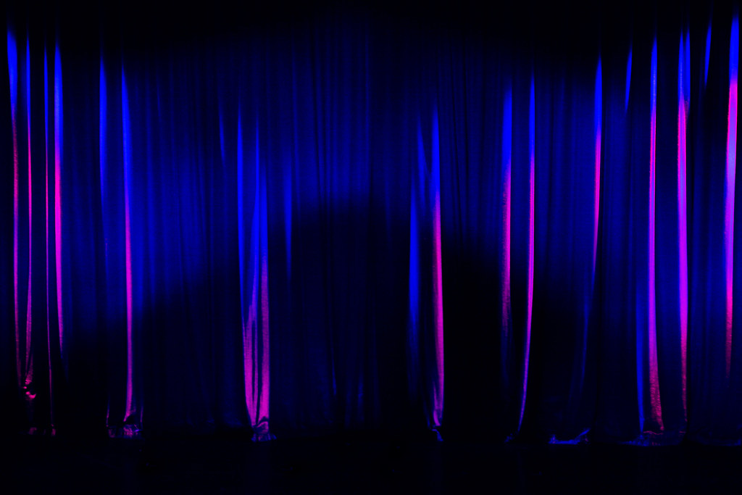

Slide 2
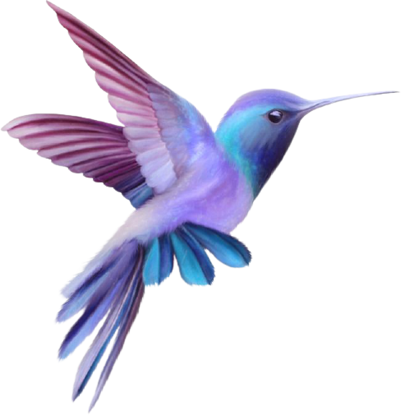
স্বাগতম

Slide 3
পরিচিতি
পাঠ পরিচিতি:
শিক্ষক পরিচিতি:
শ্রেণি: তৃতীয়
বিষয়: প্রাথমিক বিজ্ঞান
অধ্যায়ঃ ২ (প্রাণী)
পৃষ্ঠা: ১১
সময়ঃ ৪০ মিনিট
বকুল ইসলাম
সহকারী শিক্ষক
নূরুল্যাবাদ সরকারি
প্রাথমিক বিদ্যালয়
মান্দা , নওগাঁ ।
মোবাইলঃ ০১৭২৩৫০১০৩৫
E-mail: bislam.k98@gmail.com

Slide 4
শিখনফল
২.২.২ পরিবেশের বিভিন্ন প্রাণীর নাম উল্লেখ করতে পারবে।
২.৩.২ খাদ্যের জন্য মানুষের প্রাণীদের ওপর নির্ভরশীলতার চিত্র অঙ্কন করতে পারবে।

Slide 5
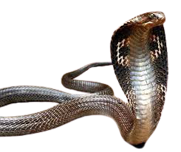
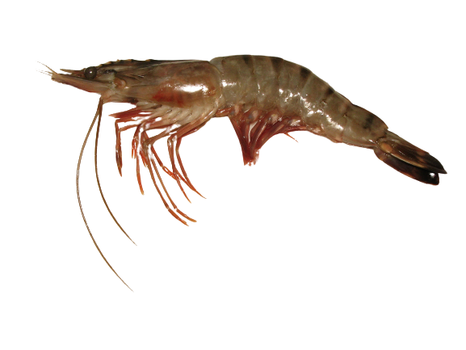
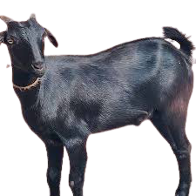
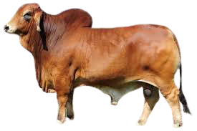
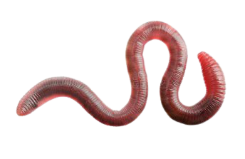
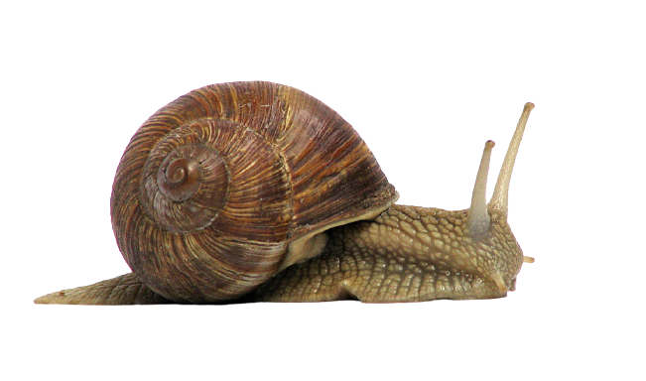
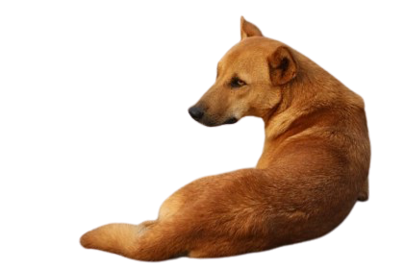
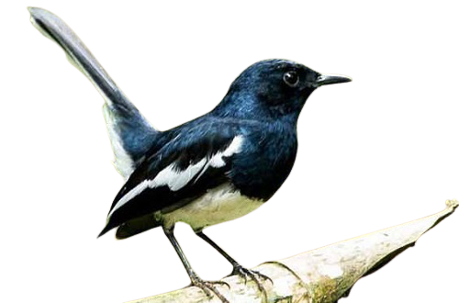
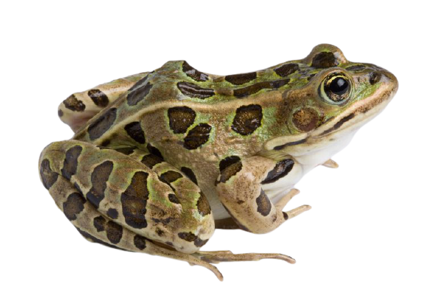
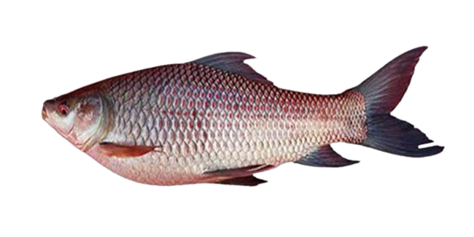
নিচের ছবিগুলো দেখ এবং চিন্তা কর
ছবিতে আমরা বিভিন্ন ধরনের প্রাণী দেখতে পাচ্ছি।
ছবিতে আমরা কী দেখতে পাচ্ছি?

Slide 6
পাঠ ঘোষণা
আমাদের আজকের পাঠঃ প্রাণী
(অমেরুদণ্ডী ও মেরুদণ্ডী প্রাণী)

Slide 7
প্রাণী
চলাচলের জন্য প্রাণীদের পা, ডানা বা পাখনা থাকে। অধিকাংশ প্রাণী নিজের ইচ্ছামতো চলাচল করতে পারে। প্রাণীরা দেখতে পায়, শুনতে পারে, ঘ্রাণ ও স্বাদ নিতে পারে।

Slide 8
প্রাণীদের ২টি দলে ভাগ করা যায়ঃ
১. অমেরুদণ্ডী প্রাণী
২. মেরুদণ্ডী প্রাণী

Slide 9
অমেরুদণ্ডী প্রাণী
পৃথিবীতে অনেক প্রাণী আছে যাদের মেরুদণ্ডী নেই। যে প্রাণীর মেরুদণ্ড নেই তাকে অমেরুদণ্ডী প্রাণী বলে। অমেরুদণ্ডী প্রাণীদের অনেকে স্থলে, অনেকে জলে বাস করে ।

Slide 10
অমেরুদণ্ডী প্রাণী
কেঁচো
শামুক
চিংড়ি
প্রজাপতি

Slide 11
অমেরুদণ্ডী প্রাণী
কেঁচো
চিংড়ি
প্রজাপতি
শামুক

Slide 12
দলীয় কাজ
ক দলঃ
অমেরুদণ্ডী প্রাণী কাকে বলে?
খ দলঃ
কয়েকটি অমেরুদণ্ডী প্রাণীর নাম লেখ?

Slide 13
মেরুদণ্ডী প্রাণী
যে সব প্রাণীর মেরুদণ্ড আছে তাদের মেরুদণ্ডী প্রাণী বলে। পিঠের দিকে ছোট ছোট এক সারি হাড় মিলে মেরুদণ্ড তৈরি হয়। মেরুদণ্ড প্রাণীর দেহকে দৃঢ় করে।

Slide 14
মেরুদণ্ডী প্রাণী
কুকুর
পাখি
সাপ
ব্যাঙ

Slide 15
মেরুদণ্ডী প্রাণী
গরু
ছাগল
মাছ
মুরগি

Slide 16
মেরুদণ্ডী
প্রাণী
কুকুর
পাখি
গরু
ছাগল
ব্যাঙ
সাপ
মাছ
মুরগি

Slide 17
একক কাজ
মেরুদণ্ডী প্রাণী কাকে বলে? কয়েকটি মেরুদণ্ডী প্রাণীর নাম লেখ।

Slide 18
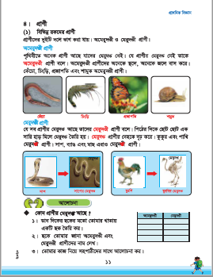
পাঠ্য বইয়ের সাথে সংযোগ স্থাপন
পাঠ্য বইয়ের ১১ নং পৃষ্ঠা নিরবে পড়।

Slide 19
মুল্যায়ন
২
প্রাণীদের ….... টি দলে ভাগ করা যায়।
যে সব প্রাণীর মেরুদণ্ডী আছে তাদের ………. প্রাণী বলে।
মেরুদণ্ড প্রাণীর দেহকে ……… করে।
পৃথিবীতে অনেক প্রাণী আছে যাদের ……….. নেই।
প্রজাপতি ………… প্রাণী।
মেরুদণ্ডী
দৃঢ়
মেরুদণ্ড
অমেরুদণ্ডী

Slide 20
বাড়ীর কাজ
মেরুদণ্ডী ও অমেরুদণ্ডী প্রাণীর মধ্যে পার্থক্য লিখে আনবে?

Slide 21
